Slide 1


Создание и тестирование приложения для выявления нарушений по охране труда в промышленности с помощью машинного обучения
Тимаев Айдар Салаватович
aidar2@mail.ru

Slide 2


Цель данной работы:
Проведение исследования в области машинного обучения на примере выявления нарушений по охране труда в промышленности
Предмет исследования:
Искусственный интеллект
Объект исследования:
Модель на основе свёрточной нейронной сети

Slide 3

Задачи:
Сбор данных — поиск и загрузка данных, которые будут нужны для обучения модели.
Создание модели — использование фреймворка глубокого обучения для создания свёрточной нейронной сети в соответствии с выбранной архитектурой. Определение функции потерь.
Классификация — отнесение объектов к одному из заранее известных классов. Целевая переменная должна иметь дискретные значения.
Оценка и тестирование модели— оценка производительности модели на проверочном наборе данных для определения точности и других метрик в зависимости от задачи.

Slide 4
Компьютерное зрение
Компьютерное зрение (Computer Vision) — это область искусственного интеллекта и информатики, которая занимается разработкой методов и технологий, позволяющих компьютерам интерпретировать, анализировать и понимать визуальные данные, такие как изображения и видео.
Самыми распространенными библиотеками для решения задач компьютерного зрения являются:
- OpenCV (Open Source Computer Vision Library) ;
- PIL (Python Imaging Library);
- PyTorch;
- dlib;
- TensorFlow;
- Keras;
- scikit-image.

Slide 5
Что такое «свёрточная нейронная сеть»
Свёрточная нейронная сеть (Convolutional Neural Network, CNN) - это специализированная архитектура нейронных сетей, которая эффективно работает с данными, имеющими структуру сетки, такими как изображения. CNN были специально разработаны для обработки и анализа визуальных данных и показали выдающиеся результаты в задачах компьютерного зрения, таких как классификация изображений, распознавание объектов, сегментация изображений и многие другие.
Свёрточные нейронные сети обладают способностью автоматически извлекать иерархические признаки из изображений без явного программирования. Их специализированная архитектура делает их эффективными для обработки визуальных данных и позволяет достигать высоких результатов в решении задач компьютерного зрения.

Slide 6
Свёрточная нейронная сеть в промышленности
Свёрточные нейронные сети (CNN) играют значительную роль в различных отраслях промышленности благодаря их способности анализировать и обрабатывать визуальные данные. Области применения свёрточной нейронной сети в промышленности:
- Контроль качества;
- Прогнозирование сбоев оборудования;
- Качественный анализ продукции;
- Управление интеллектуальными системами;
- Медицинская диагностика;
- Автомобильная промышленность.
Свёрточные нейронные сети имеют широкий спектр применения в промышленности благодаря своей способности эффективно обрабатывать и анализировать визуальные данные, что способствует автоматизации процессов, повышению качества продукции и общей эффективности различных производственных и промышленных процессов.

Slide 7
Охрана труда в промышленности:
Охрана труда в промышленности представляет собой систему мероприятий, направленных на обеспечение безопасности и здоровья работников в производственной среде. Это включает в себя принятие различных мер для предотвращения производственных травм, заболеваний, а также создания безопасной и здоровой рабочей среды.
Kлючевые аспекты охраны труда:
Риски и оценка опасностей;
Обучение и информирование;
Использование защитного оборудования;
Эргономика рабочего места;
Планирование и реагирование на чрезвычайные ситуации;
Соблюдение стандартов и законодательства;
Контроль и улучшение системы охраны труда.

Slide 8
Свёрточная нейронная сеть в области охраны труда
Свёрточные нейронные сети (CNN) могут быть применены в области охраны труда для улучшения безопасности и предотвращения травм на рабочем месте.
Способы применения свёрточной нейронной сети в охране труда:
- Автоматическое обнаружение опасных ситуаций;
- Контроль за использованием защитного оборудования;
- Обнаружение и предотвращение аварий;
- Мониторинг рабочих процессов;
- Обучение на основе анализа происшествий;
Применение свёрточных нейронных сетей в охране труда может помочь в автоматизации процессов контроля безопасности, обеспечении более быстрой реакции на потенциальные угрозы и снижении риска травм на производстве, что уменьшает вероятность нанесение вреда жизни и здоровью работника и сокращает расходы предприятия.

Slide 9
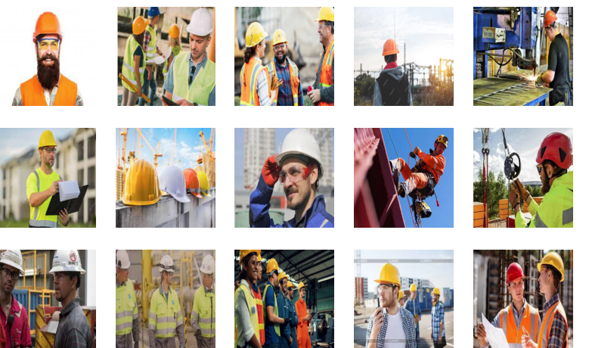
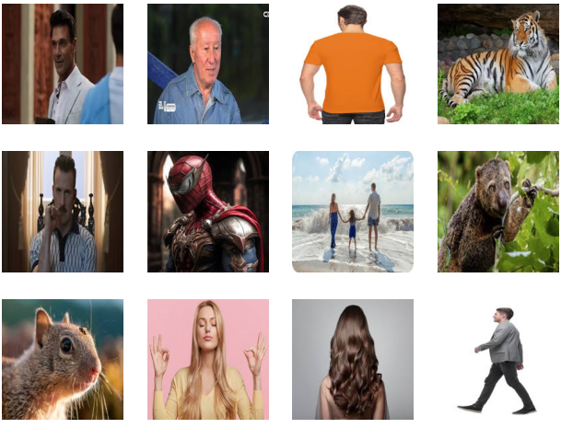
Сбор данных
Для тренировки предобученной модели свёрточной нейронной сети был собран датасет с изображением защитной каски и без него.

Slide 10
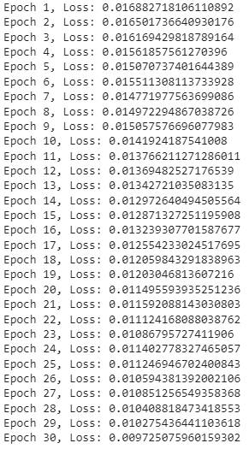
Модель данных
Для тренировки и классификации используем библиотеку PyTorch и предобученную модель Resnet152.
# Загрузка предварительно обученной модели ResNet152
model = models.resnet152(pretrained=True)
# Получение количества признаков в последнем полносвязном слое
num_ftrs = model.fc.in_features
# Замена последнего полносвязного слоя на слой с 2 выходами (2 класса: helmet, no_helmet)
model.fc = nn.Linear(num_ftrs, 2)
# Определение функции потерь (cross-entropy) и оптимизатора (SGD)
criterion = nn.CrossEntropyLoss()
optimizer = optim.SGD(model.parameters(), lr=0.001, momentum=0.09)
# Обучение модели
num_epochs = 30
for epoch in range(num_epochs):
model.train()
running_loss = 0.0
for inputs, labels in dataloaders['train']:
inputs, labels = inputs.to(device), labels.to(device)
optimizer.zero_grad()
outputs = model(inputs)
loss = criterion(outputs, labels)
loss.backward()
optimizer.step()
running_loss += loss.item()
last_loss = running_loss / dataset_sizes['train']
print(f"Epoch {epoch + 1}, Loss: {last_loss}")

Slide 11
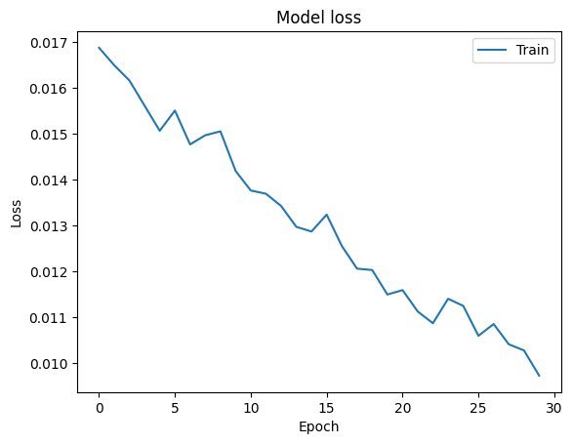
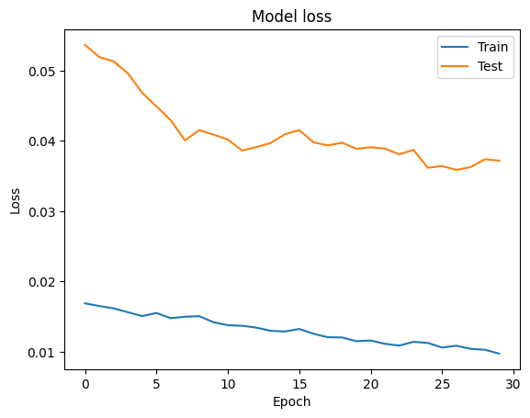
Результаты:
По результатам обучения и валидации на тестовых данных были получены следующие результаты.
При этом точность модели при проверке на тестовом наборе данных составила 83,33%.

Slide 12
Выводы:
Задача:
Итак, рассмотрев применение свёрточной нейронной сети в контексте контроля за использованием работниками защитных касок, можно сделать несколько ключевых выводов.
Использование свёрточной нейронной сети позволит компании автоматически контролировать за использованием защитного оборудования и соблюдение правил безопасности на рабочем месте. Это способствует уменьшению рисков нанесения вреда жизни и здоровья сотрудника, что в конечном итоге снизить расходы на лечение и компенсации, связанные с травмами и заболеваниями, и сократить потери производства из-за простоев.

Slide 13
Заключение:
В работе использование свёрточной нейронной сети позволило автоматически извлекать важные признаки из больших объемов данных без необходимости ручного создания характеристик или функций для анализа. Это позволило упростить разработку и ускорить процесс обучения.
Так же свёрточные нейронные сети имеют высокую точность, что позволило с хорошей вероятностью классифицировать объекты на изображении.
Высокая скорость обучения позволит в будущем дообучить модель на новых наборах данных.

Slide 14
Существующие решения в области охраны труда
В данный момент на рынке имеется множество предложений с возможностями обнаружения нарушений с области охраны труда.
Вот некоторые из них:
- Xeoma;
- СenterVision;
- TRASSIR Hardhat Detector;
- SecurOS Helmet Detector;
- 1С:Предприятие 8. Производственная безопасность.

Slide 15
Список литературы:
Хайкин Саймон, Левин М. В. Нейронные сети. Полный курс. – Вильямс, 2019. 1104 с
Лекун Ян, Как учится машина: Революция в области нейронных сетей и глубокого обучения. - Альпина PRO, 2021. 335 c.
Рашид Тарик, Создаем нейронную сеть. - Диалектика-Вильямс, 2020. - 271 с.
Осовский Станислав, Нейронные сети для обработки информации. М.: Финансы и статистика, 2004. 343 с.
Ростовцев В. С., Искусственные нейронные сети. Учебник для вузов, 3-е изд. - Лань, 2023. 216 с.

Slide 16

Спасибо
за внимание
Тимаев Айдар Салаватович
aidar2@mail.ru

